Slide 1
Администрация городского округа Первоуральск
Система электронного документооборота

Slide 2
Участники СЭД в городском округе Первоуральск
Администрации городского округа Первоуральск 100 % всех сотрудников
Все остальные муниципальные учреждения городского округа Первоуральск
одна учетная запись руководителя учреждения
Управления жилищно-коммунального хозяйства и строительства городского округа Первоуральск
100 % всех сотрудников
Финансового управление Администрации городского округа Первоуральск
100 % всех сотрудников
Регистрация входящих / исходящих документов соответственно в адрес / за подписью Главы, заместителей Главы, управляющего делами
1
5

Slide 3
Администрация городского округа Первоуральск
Контрольно-организационный отдел
Юмшанова Светлана Викторовна – 218 кабинет, yumshanova@prvadm.ru , тел. 64-97-92
Отдел информационных технологий
Артемьев Сергей Александрович – 330 кабинет, artemev@prvadm.ru, тел. 64-96-89
prvadm.ru/sed
реестр согласующих с ЭЦП
реестр подключенных учреждений
вебинар
инструкции

Slide 4
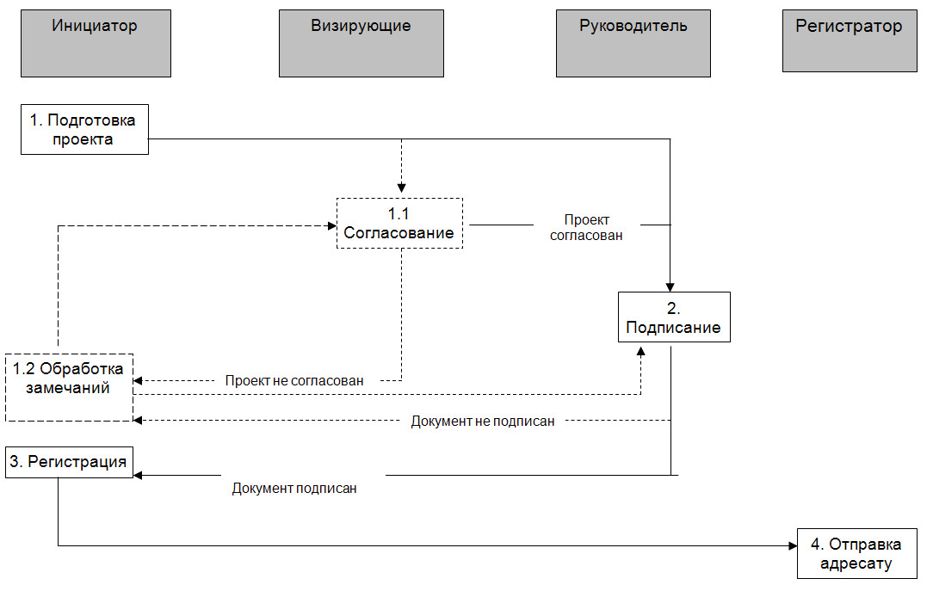
Схема управления внешними исходящими документами
1
1

Slide 5
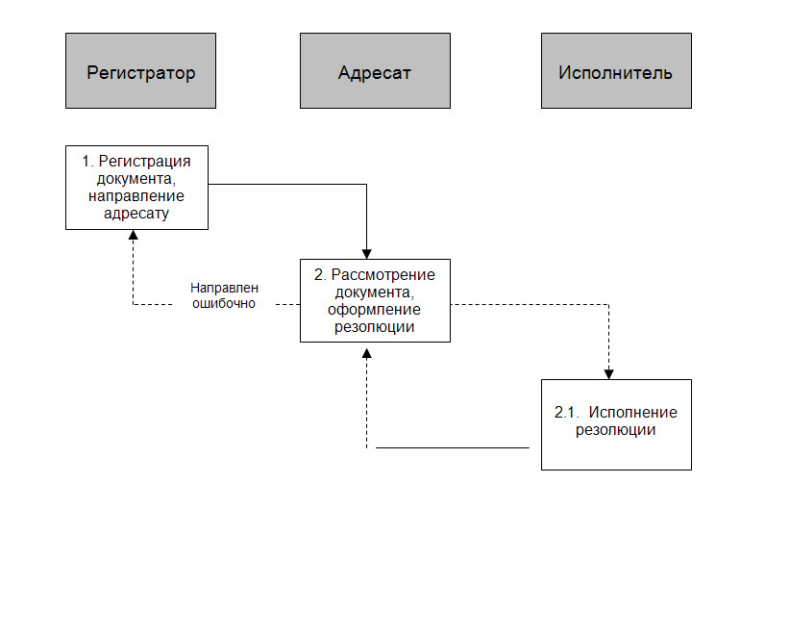
Схема управления внешними входящими документами
1
2

Slide 6
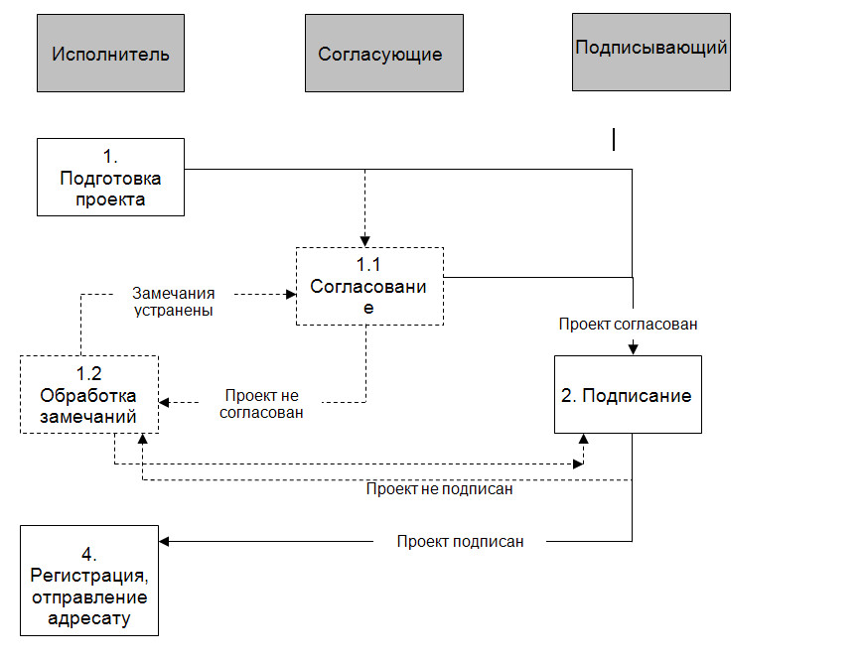
Схема управления внутренними исходящими документами
1
3

Slide 7
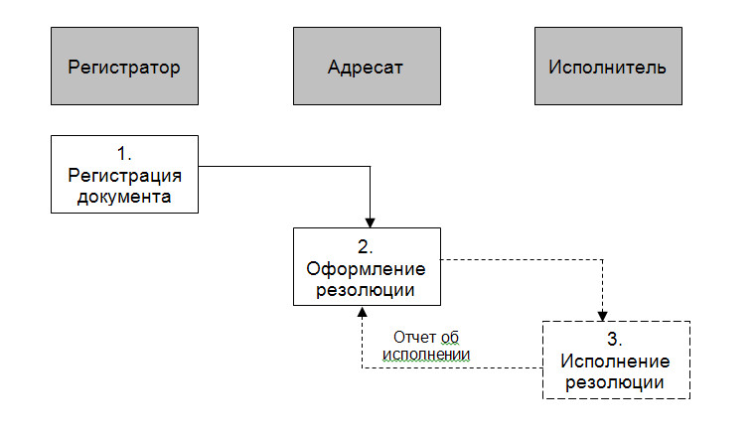
Схема управления внутренними входящими документами
1
4

Slide 8
Согласование документов
Направлять на согласование можно только сотрудникам у которых есть ЭЦП
Кабец Игорь Валерьевич Временно исполняющий полномочия Главы городского округа Первоуральск
Ярославцева Марина Юрьевна заместитель Главы по финансово-экономической политике
Анциферов Александр Валерьевич заместитель Главы по управлению социальной сферой
Васильева Любовь Валентиновна управляющий делами Администрации
Гузаиров Артур Салаватович заместитель Главы по ЖКХ, городскому хозяйству и экологии
Щербаков Сергей Викторович заместитель Главы по муниципальному управлению
Кушев Андрей Васильевич начальник отдела стратегического планирования
Ляшкова Ольга Геннадьевна начальник контрольно-организационного отдела
Гатауллина Ольга Геннадьевна председатель КУИ
Малахова Анна Викторовна начальник отдела муниципального заказа
Мухаметшин Ренат Салимович начальник отдела информационных технологий
Сорокодумова Светлана Михайловна начальник жилищного отдела
1
6

Slide 9
Согласование документов
Направлять на согласование можно только сотрудникам у которых есть ЭЦП
Финансовое управление Администрации городского округа Первоуральск
Горожанкина Наталья Валерьевна
Пантюхина Юлия Сергеевна
Сергеева Елена Борисовна
Кузнецова Елена Геннадьевна
Титова Лариса Борисовна
Ведерникова Елена Анатольевна
Управление жилищно-коммунального хозяйства и строительства
Гайдуков Сергей Сергеевич
Овсянников Александр Владимирович СТУ Кузинское
Третьяков Константин Валерьевич СТУ Билимбаевское
Барышев Андрей Николаевич СТУ Новоалексеевское
Санников Александр Юрьевич СТУ Новоуткинское
1
7

Slide 10
Согласование документов
Направлять на согласование можно только сотрудникам у которых есть ЭЦП
Ошуркова Ольга Викторовна начальник Управление образования
Селькова Галина Васильевна председатель Первоуральской городской Думы
Обатнина Екатерина Анатольевна председатель Счетной палаты городского округа Первоуральск
Воронина Наталия Николаевна директор ПМКУ "РКЦ"
Трефилов Борис Гаврилович директор ПМБУ "Городское лесничество"
Цедилкин Александр Федорович директор ПМБУ "Экологический фонд"
Пономарева Анастасия Владимировна директор ПМКУ "Кадастровая палата"
Низамова Наталья Владимировна директор ПМБУ "ЦБУ"
Логиновских Наталья Владимировна директор ПМКУ "Муниципальный архив"
Черных Алексей Борисович директор ПМКУ "УКС"
1
8

